Slide 1

分销规则

Slide 2
分销简介
FBB有自建货盘，搭架共融产品供应链，可进可出，您可以是产品分享者，也可以是产品代销者，迅蜂旨在搭建商品互通平台，做到物尽其用，资源共享，我们只赚取产品分销价的比例佣金。

Slide 3
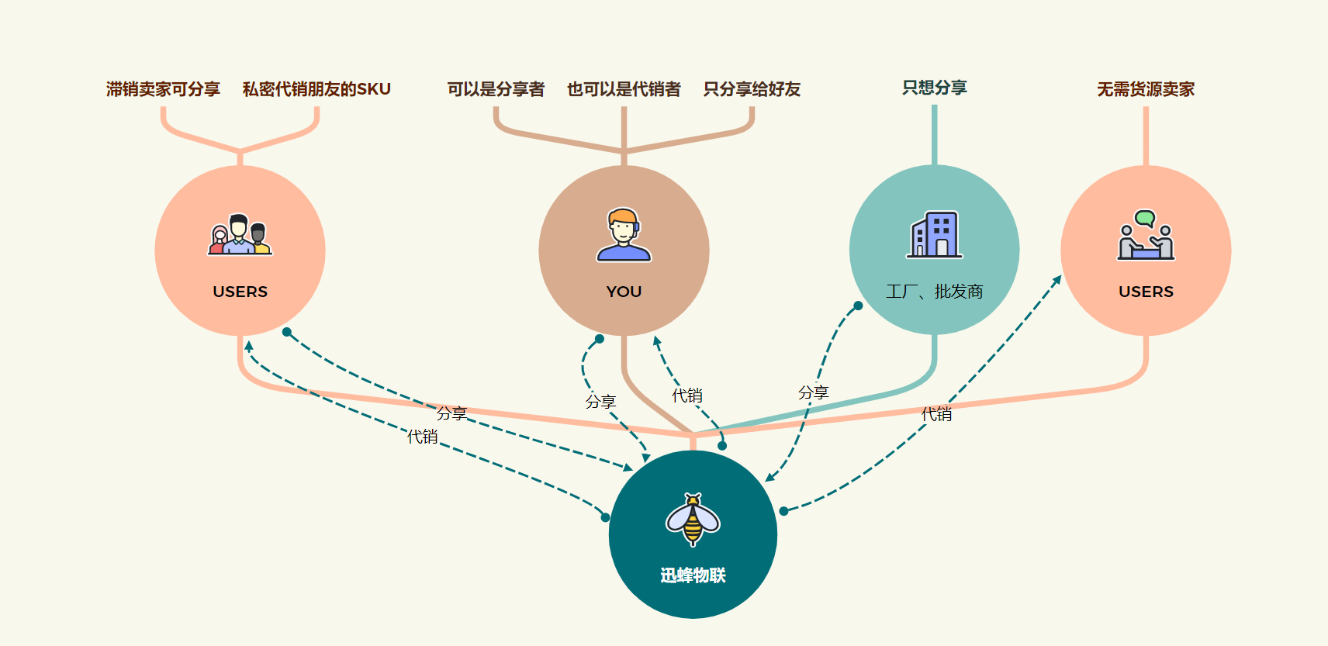

Slide 4
2、分销规则说明：
①商品的标价只是商品的分销价格，不包含运费。
②代销者选品加入代销列表后可以直接下单购买商品并支付运费方可实现代销代发。
③一旦下单，无法取消，不返还费用。除非缺货或仓库发错货品。
④若由于产品品质，物流派送失败, 平台规则等问题引起的损失；因为跨境电商的特殊性且是低价分销，FBB不承担任何退款责任，代销者需自行承担损失，可以停止分销这个货品，及时止损。
⑤若对您本身的商品有足够的信心，可以申请我司账户成为分享会员，供货给FBB平台会员。
分销规则

Slide 5

结束语：和谐共融，合作共赢。

Slide 6

谢谢

